Slide 1
RENNER MTD
PORTFÓLIO ARTISÍCO - CULTURAL
FORTALEZA/CE

Slide 2
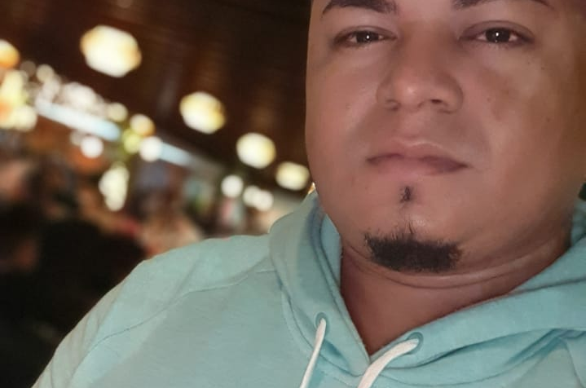
RENNER MTD ( Ballet Mete Dança)
Rener freire é Produtor de Conteúdo para Mídia sociais e Produtor de shows e apresentações do Ballet Mete Dança, Fortaleza -CE.

Slide 3
SOBRE MIM
Da criação até hoje, exatamente 3 anos, esteve a frente na produção de vídeos reconhecidos pelos artistas de quem gravam suas coreografias autorais !
Esteve a frente de shows feitos com diversos cantores tais como BAILE DA SANTINHA 2017 COM LEO SANTANA, 3 apresentações em inaugurações de academia a convite da dançarina LORE IMPROTA 2018 e 2019 , show com a banda baiana LA FURIA dentre outros
Nesse período de 3 anos viajamos cidades com apresentações em casas de show em , sobral, aracatiaçu, Crateús, horizonte, Maranguape e vários outros shows dentro da capital , com um grande público presente em todos os eventos .
No bairro participa do projeto comunidade em pauta do cuca barra, tendo participado de diversos projetos na instituição, mostras culturais, workshops, também como apresentações em alguns centros culturais da cidade .
Rener organizou toda a passagem do ballet pela cidade de Salvador, la sendo convidados especiais em shows de artistas da terra, organizou encontro com fãs em um shopping da bahia, criou conteúdo de vídeo paras redes sociais e além disso conseguiu uma visita especial aos estudios da fit dance Salvador z sendo recebido por nomes conhecidos do segmento da dança e mídia social .

Slide 4
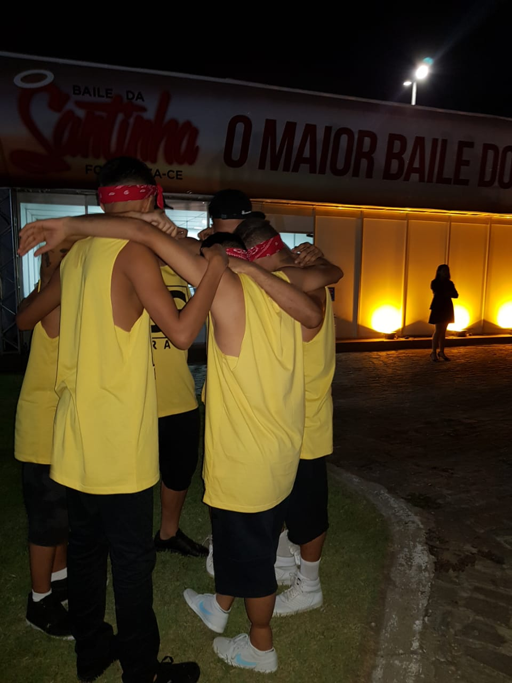
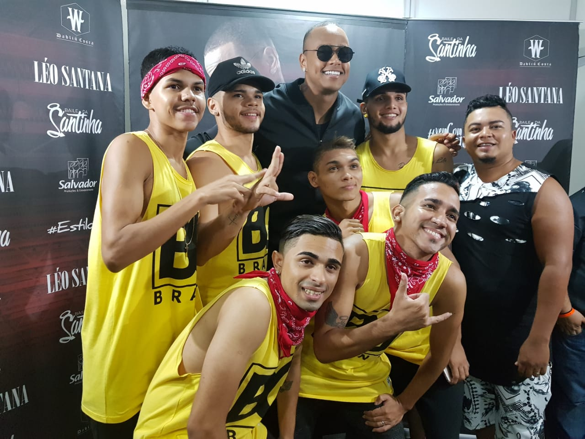
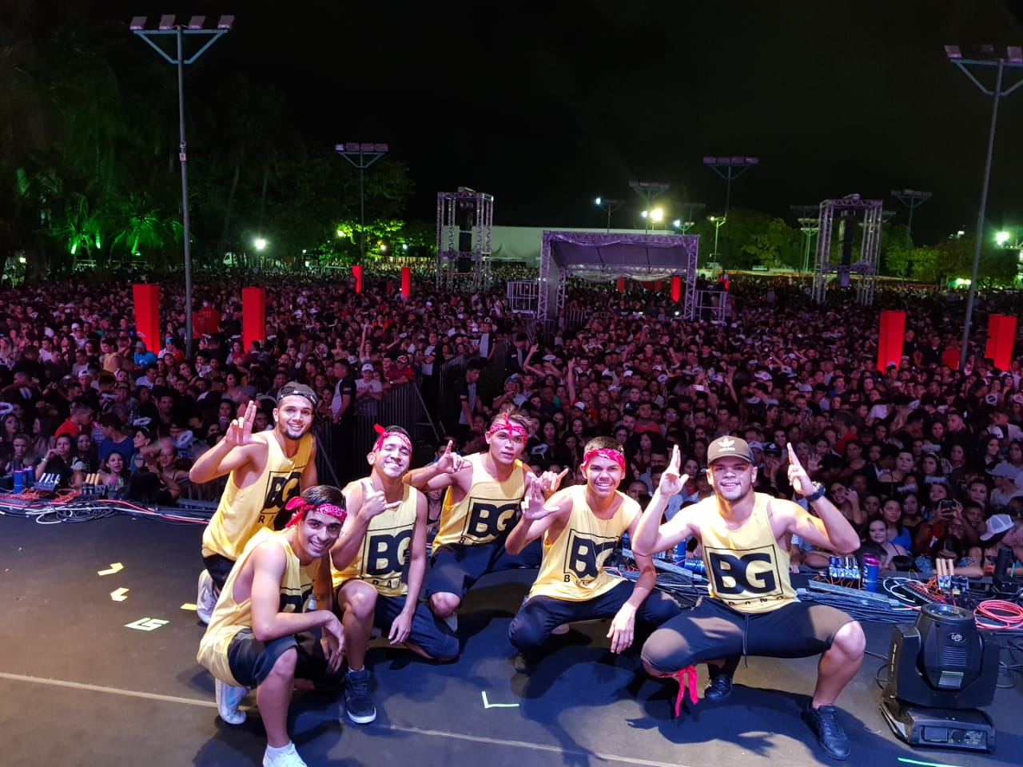
BAILE DA SANTINHA – FORTALEZA/CE

Slide 5
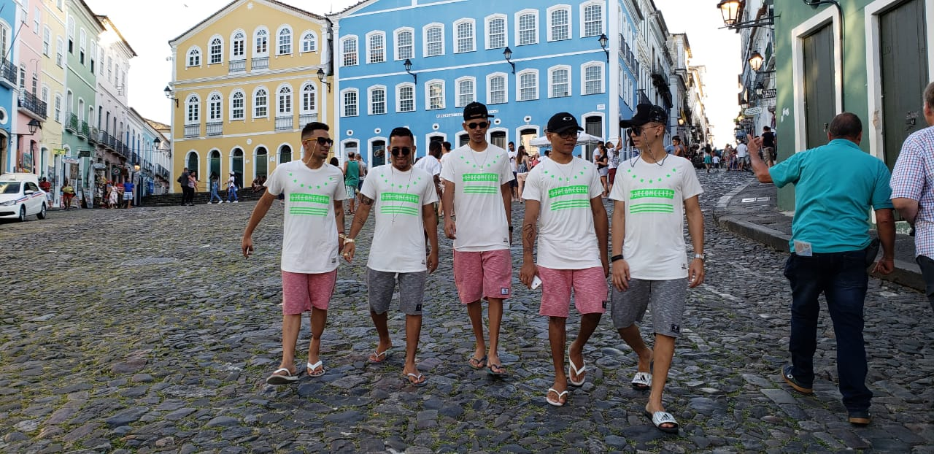
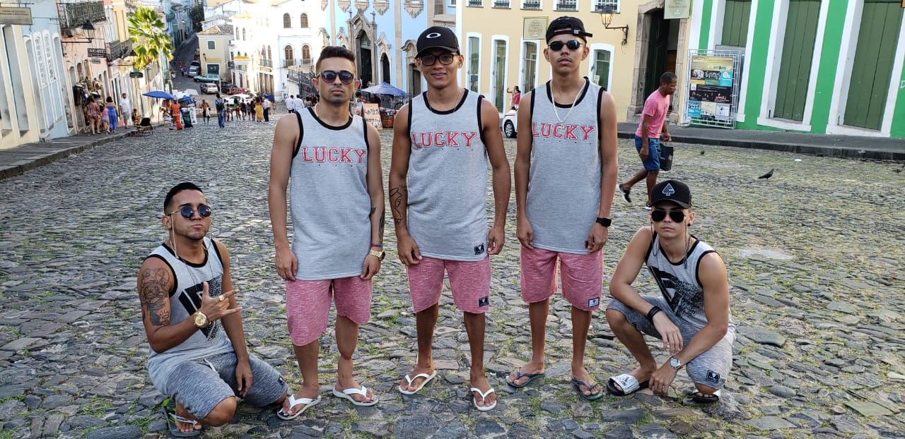
VIAGEM DIVULGAÇÃO EM SALVADOR - BA

Slide 6
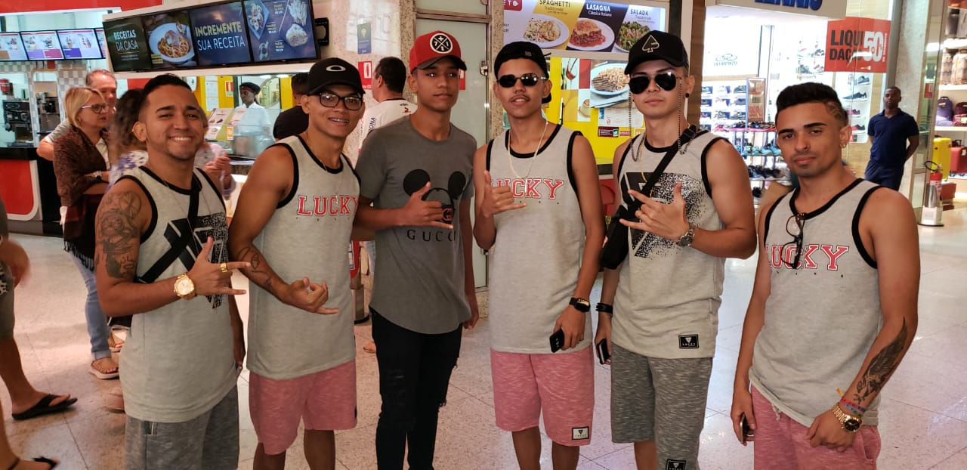
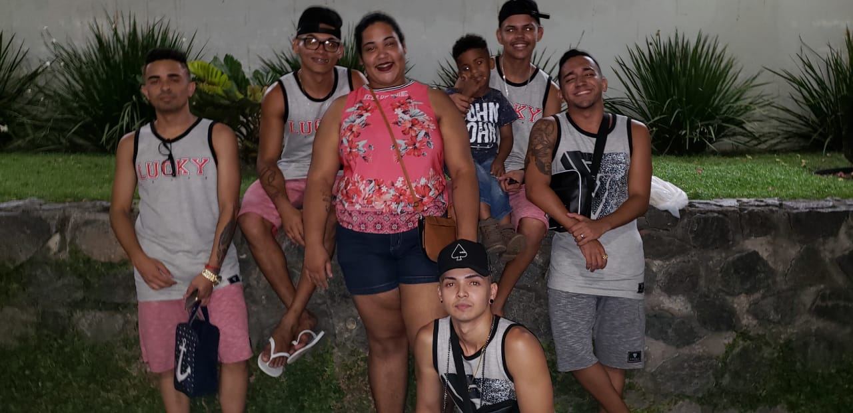
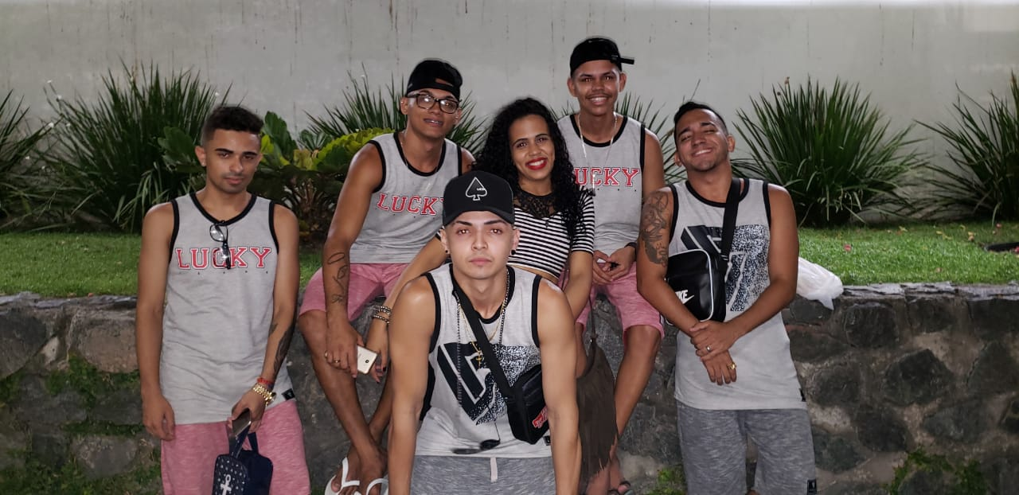
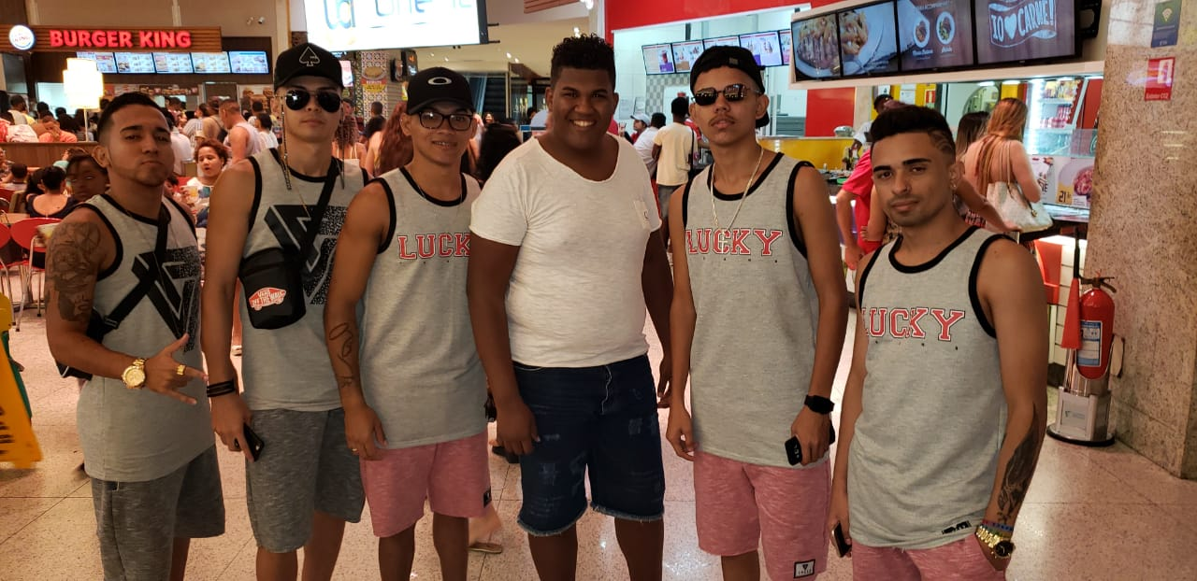
BAILE DA SANTINHA – FORTALEZA/CE

